Slide 1
第8章 数据可视化
同济大学
计算机基础教研室

Slide 2
可视化的优点
1、传递速度快
  人脑对视觉信息的处理要比书面信息快10倍。使用图表展示复杂的数据，能更快地理解数据中蕴含的关系。
2、数据显示的多维性
  可以从多个维度形象地观察到数据之间的关系。
3、更直观的展示信息
  可视化能够用一些简短的图形体现那些复杂的信息。
4、易于理解
  研究表明，图文能够帮助我们更好地了解所要学习的内容，更易理解和记忆。

Slide 3
Matplotlib
官网地址 http://matplotlib.org/
Python环境下实现Matlab制图功能的第三方库
可绘制二维和三维数据图表
提供迪卡尔坐标、极坐标、球坐标和三维坐标
制作的图形达到出版级的标准
可绘制多个子图
数据处理一般需要numpy库和pandas库的支持

Slide 4
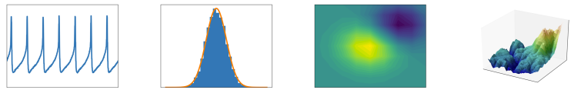
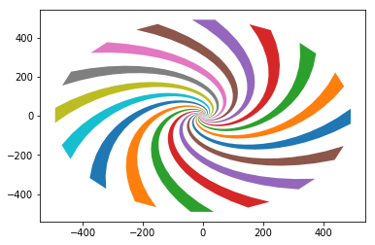
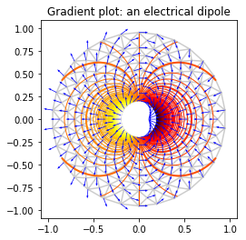
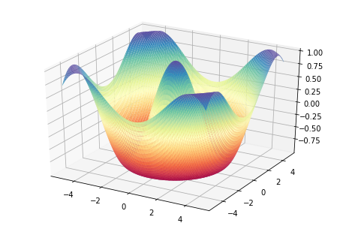
图表样例
Notes:
箭头的绘制
import matplotlib.pyplot as plt
import numpy as np
X = np.arange(-10, 10, 1)
Y = np.arange(-10, 10, 1)
U, V = np.meshgrid(X, Y)
fig, ax = plt.subplots()
q = ax.quiver(X, Y, U, V)
ax.quiverkey(q, X=0.3, Y=1.1, U=10,
label='Quiver key, length = 10', labelpos='E')
plt.show()

Slide 5
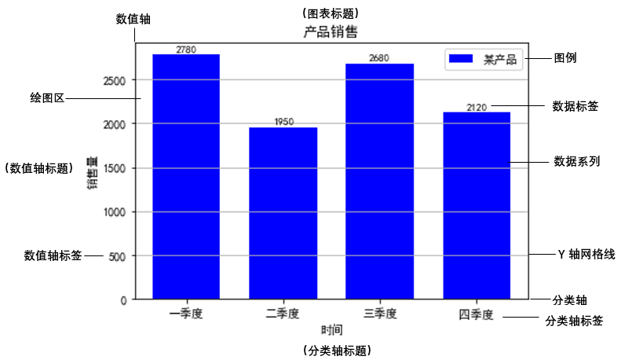
例8.1—绘制销售柱状图（条形图)，显示某产品各季度的销售量

Slide 6
引例—销售量柱状图（或条形图）
① 导入库
import matplotlib.pyplot as plt #导入matplotlib库中的pyplot子库
② 新建绘图区
fig, ax = plt.subplots(figsize=(6,4)) #指定绘图区大小为6*4英寸
plt.rcParams['font.sans-serif'] = ['SimHei'] #设置显示中文字体（黑体）
③ 准备数据
  seazons=['一季度', '二季度', '三季度','四季度'] #设置分类轴显示文本
  sales=[2780,1950,2680,2120] #设置某产品的销售量数据
  index=[0,1,2,3] #index控制分类轴刻度
  barW=0.7 #barW控制条形的宽度

Slide 7
④ 设置图表属性
  plt.title("产品销售") #设置图表标题
  plt.xlabel("时间") #设置X坐标轴标签
  plt.ylabel("销售量") #设置Y坐标轴标签
  plt.xticks(index,seazons) #设置分类轴标记
  plt.grid(axis="y") #显示横向网格线
⑤ 绘制图表
  plt.bar(index,sales,barW,color='b',label='某产品') #绘制柱状图
  for a,b in zip(index,sales): #显示数值标注
  plt.text(a,b+30, '%.0f'%b, ha='center', fontsize=9) #ha设置水平对齐方式
⑥ 显示图例
plt.legend(loc='upper right' ) #在右上角显示图例文字
⑦ 显示图表 plt.show( )

Slide 8
8.1.2 Matplotlib绘图基础
1.子绘图库
  pyplot（一般用于项目文件中）
  import matplotlib.pyplot as plt
  pylab（更适合于交互环境）
  from pylab import *
  区别
  pyplot：用别名plt引用绘图函数 ，如plt.plot
  pylab： 直接调用 plot 函数

Slide 9
2.图表的组成
Matplotlib的图表区包含三个层次
容器层 由Canvas（画布）、Figure（绘图区）和Axes（坐标系）组成
  Canvas 位于容器层的最底部（由系统自动创建）
  Figure 则建立在Canvas上面，
  Axes 则建立在Figure上面
一个Figure对象内可以包含多个Axes对象，每个Axes对象都是一个独立的坐标系，绘图过程中所有图像都是基于坐标系绘制的。
辅助显示层 包括标题、坐标轴、、坐标轴刻度、刻度标签、图例等。
图像层 绘制的柱状图、折线图、饼图、散点图等图像。

Slide 10
3. 绘图区（画板/画布）
（1）自动创建绘图区
直接调用图表绘制函数，系统将自动创建一个绘图区
默认大小为6.4*4.8英寸，即figsize=(6.4,4.8)
分辨率为100，即dpi=100
背景为白色，即facecolor=“white”
例如：
  import matplotlib.pyplot as plt
  plt.plot((3,5)) #自动创建一个绘图区，绘制一条从(0,3)到(1,5)的直线

Slide 11
（2）手动创建绘图区
如果需要指定绘图区的大小、分辨率和背景颜色等参数
那么先调用figure()函数创建一个绘图区，然后再调用图表绘制函数
例如：
import matplotlib.pyplot as plt
plt.figure(figsize=(4,3),dpi=72) #绘图区指定为4*3英寸，分辨率为72
plt.plot((6,2)) #绘制一条从顶点(0,6)到顶点(1,2)的直线

Slide 12
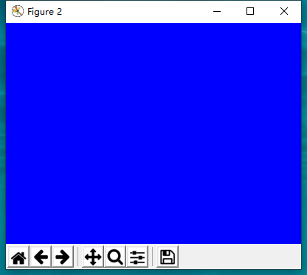
（1）figure( )函数 用于生成一个全局绘图区。
figure([num=None, figsize=None, dpi=None, facecolor=None……, **kwargs])
注意：当前绘图区上没有建立坐标轴，默认不显示该全局绘图区。
例如:
>>> plt.figure( )
>>> plt.show( )

Slide 13
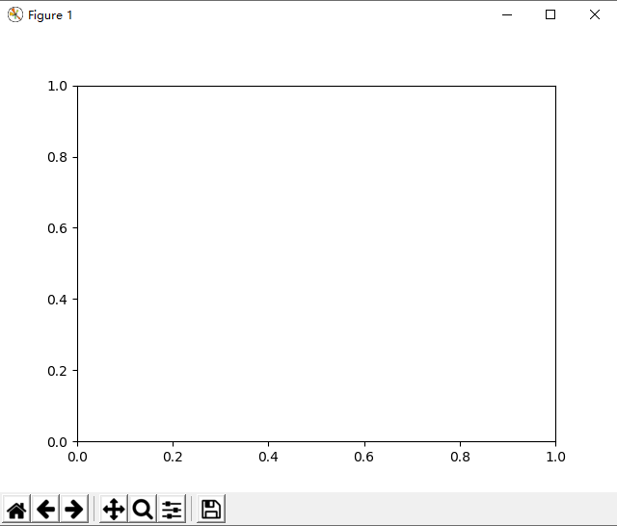
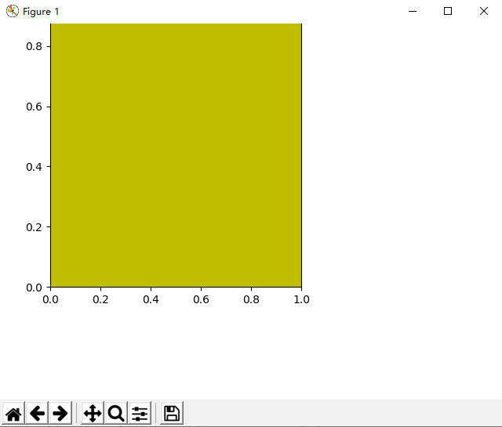
绘图区
（2）axes( )函数 ：生成坐标系风格的绘图区并显示。
用来在画图板上确认图形区的位置和大小的函数,缺省时该操作在figure()上操作
例如:
>>> plt.axes( )
>>> plt.axes((0.1,0.3,0.5,0.8),facecolor='y')
注意：参数1对应（left,bottom,width,height）
坐标原点默认为左下角的（0，0）

Slide 14
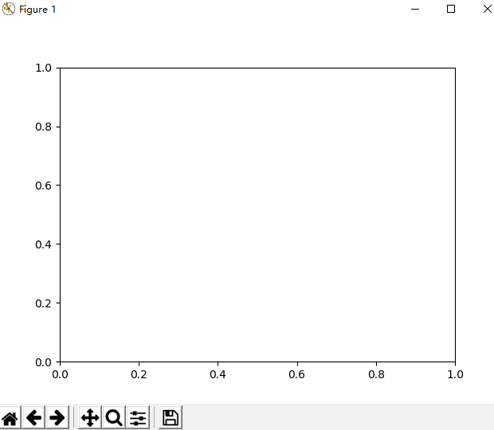
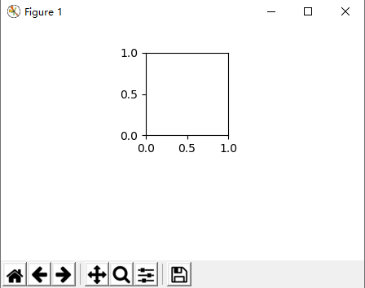
子绘图区
（1）subplot( )函数 在全局绘图区创建子绘图区并显示。
subplot(nrows, ncols, index, **kwargs)
注意：如果nrows、ncols和index这三个数都小于10的话，可以把它们缩写为一个整数，例如subplot(323)和subplot(3,2,3)是相同的。
例如：
>>>plt.subplot(1,1,1)
#表示有1行1列，绘制在第1个子绘图区
>>>plt.subplot(232)
#有2行3列共6个子绘图区，只显示第2个

Slide 15
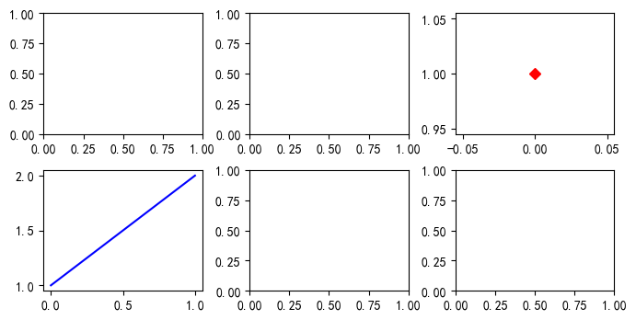
子绘图区
Ax是个2行3列的数组，每个元素是axes对象
（2）subplots( )函数
创建全局绘图区，然后添加多个子绘图区并显示所有子绘图区
例如：
import matplotlib.pyplot as plt
fig,ax = plt.subplots(nrows=2,ncols=3,figsize=(8,4),dpi=100)
plt.subplots_adjust(wspace=0.3,hspace=0.3)
ax[0][2].plot((1),'rD')
ax[1][0].plot((1,2),'b')
plt.show( )
数组元素指明在那个坐标系
思考：只有一个子图，一行（列）子图，ax是什么？

Slide 16
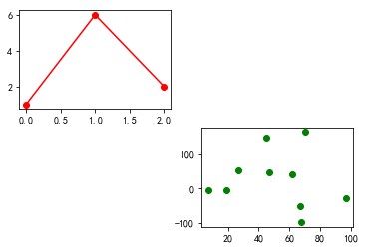
子绘图区
（3）add_subplot(nrows, ncols, index[, **kwargs])
用于给已有全局绘图区添加子绘图区
import matplotlib.pyplot as plt
import numpy as np
fig1=plt.figure( ) #创建一个全局绘图区
fig1.add_subplot(221) #添加2行2列共4个子绘图区，只显示第1个
plt.plot((1,6,2),c='r',marker='o') #在第1个子绘图区绘制红色折线并输出标记
fig1.add_subplot(224) #指定显示第4个
x=np.random.randint(0,100,10) #随机生成10个坐标点（x,y）
y=np.random.normal(0,100,10) #[0,100)之间
plt.scatter(x,y,c=‘g’) #绘制在第4个绘图区
plt.show( )
Notes:
np.random.randint
randint(low, high=None, size=None, dtype=int)
Return random integers from `low` (inclusive) to `high` (exclusive).
Return random integers from the "discrete uniform" distribution of
the specified dtype in the "half-open" interval [`low`, `high`). If
`high` is None (the default), then results are from [0, `low`).

Slide 17
常用图表绘制函数
函数 | 描述
plt.plot(x,y,color,linewidth,linestyle,label) | 根据x,y数组绘制直线或曲线
plt.boxplot(data,notch,position) | 绘制一个箱型图
plt.bar(x, height, width, bottom, *, align='center', **kwargs) | 绘制一个条形图（即柱状图）
plt.barh(y, width, height, left, *, align='center', **kwargs) | 绘制一个横向条形图
plt.polar(theta,r) | 绘制极坐标图
plt.pie(data,explode) | 绘制饼图
plt.scatter(x,y) | 绘制散点图
plt.hist(x,bins,normed) | 绘制直方图
plt.contour(X,Y,Z,N) | 绘制等高线

Slide 18
坐标轴设置函数
函 数 | 描 述
plt.axis( ) 输出：(0.0, 1.0, 0.0, 1.0) | 显示当前坐标轴刻度的取值范围
plt.axes( ) 输出：<matplotlib.axes._subplots.AxesSubplot at 0x22f751cb3c8> | 显示子绘图区
plt.xlim(xmin=1,xmax=5) | 设置X轴刻度取值范围为[1,5]
plt.ylim(ymin=3,ymax=6) | 设置Y轴刻度取值范围为[3,6]
plt.text(x,y,s,fontdic,withdash) 如：plt.text(0.5,0.5,'Max') | 在指定位置添加注释文本 在两个坐标轴的中间位置输出“Max”
plt.grid(True/False) | 是否显示绘图网格

Slide 19
标签设置函数
函 数 | 描 述
plt.title("TITLE",loc='right') | 设置图表的标题loc:{'center','left','right'}
plt.xlabel(“水平轴标题”) | 设置X轴的标题
plt.ylabel(“垂直轴标题”) | 设置Y轴的标题
plt.xticks( ) 如：plt.xticks(np.arange(3), ('Tom', 'Dick', 'Harry')) | 设置X轴的刻度范围及显示标签
plt.yticks( ) 如：plt.yticks(np.arange(3), ('1', '2','3')) | 设置Y轴的刻度范围及显示标签

Slide 20
解决汉字和负号显示问题
方法1：在代码中添加语句
plt.rcParams['font.sans-serif']=['SimHei']
plt.rcParams['axes.unicode_minus']=False
方法2：修改系统配置文件
找到C:\Users\lxm\Anaconda3\Lib\site-packages\matplotlib\mpl-data目录下的文件matplotlibrc，用记事本或spyder打开,修改下面参数并保存。
  font.family : sans-serif
  font.serif : SimHei, DejaVu Serif, ……
  font.sans-serif : SimHei,DejaVu Sans, ……
  axes.unicode_minus : False ## use unicode for the minus symbol
注意：去除前面的#号再保存
Notes:
新细明体：PMingLiU
细明体：MingLiU
标楷体：DFKai-SB
黑体：SimHei
宋体：SimSun
新宋体：NSimSun
仿宋：FangSong
楷体：KaiTi
仿宋_GB2312：FangSong_GB2312
楷体_GB2312：KaiTi_GB2312
微软正黑体：Microsoft JhengHei
微软雅黑体：Microsoft YaHei

Slide 21
一、绘制线条
格式字符串，由颜色、风格、标记组成
例如“ro”代表红色圆圈
导入库
  import matplotlib.pyplot as plt
plot()函数
plot([x], y, [fmt], data=None, **kwargs)
plot([x], y, [fmt], [x2], y2, [fmt2], ..., **kwargs)
功能：将坐标系列（x,y）用线或标记连接
补充：
  in[ ]:plt.plot?? #在Spyder中获取当前函数的帮助信息
  >>> help(plt.plot) #在IDLE中获取当前函数的帮助信息
需要标记的数据，一般为空
用关键字参数指定格式

Slide 22
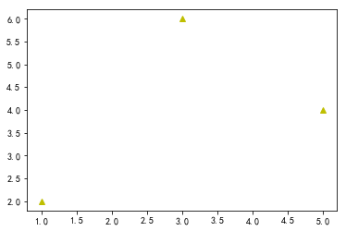
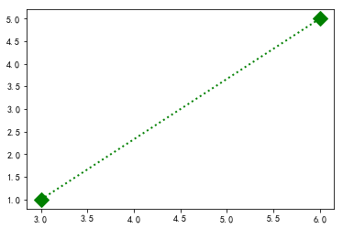
绘制线条例
plt.plot((5),‘ro’) #在坐标(0,5)处绘制一个红色的圆点
plt.plot((5,10),‘g’) #从(0,5)到(1,10)绘制一条绿色的直线
plt.plot((5,10,3),‘B’) #从(0,5)到(1,10)再到(2,3)绘制一条蓝色的折线
注意：省略x坐标的话，x坐标默认为列表[0,1,2,…,N-1]
格式字符串
关键字参数指定格式
plt.plot((1,3,5),(2,6,4),‘y^’)
plt.plot((3,6),(1,5), color='g', marker='D',linestyle=':',linewidth=2, markersize=12)

Slide 23
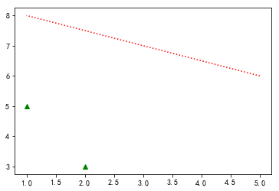
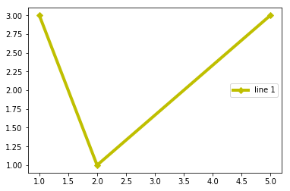
绘制线条例
plt.plot((2,1), (3,5), 'g^', (5,1), (6,8), 'r:')
用于图例
图例
import matplotlib.pyplot as plt
plt.plot([5,2,1], [3,1,3], 'yD-', label='line 1', linewidth=4)
plt.legend(loc=‘center right')

Slide 24
线条的类型
线条的标记
Linestyle 或ls | 描述 | Linestyle 或ls | 描述
‘-‘ | 减号 画实线 | ‘:’ | 冒号 画短虚线
‘--’ | 2个减号 画长虚线 | ‘None’ | 不画线
‘-.’ | （减号加点） 画点划线
maker | 描述 | 标记 | 描述
‘o’ | 圆圈 | ‘.’ | 点
‘D’ | 菱形 | ‘s’ | 正方形
‘h’ | 六边形1 | ‘*’ | 星号
‘H’ | 六边形2 | ‘d’ | 小菱形
‘_’ | 水平线 | ‘v’ | 下三角形
‘8’ | 八边形 | ‘<’ | 左三角形
‘p’ | 五边形 | ‘>’ | 右三角形
‘,’ | 像素 | ‘^’ | 上三角形
‘+’ | 加号 | ‘\ | ‘
‘None’ | 无 | ‘x’ | X
常用的关键字：
color 颜色控制，color=‘green’
linestyle 线形控制 linestyle=‘dashed’
linewidth 线形控制 linewidth=4
标记控制：
marker=‘o’ 标记符号
markfacecolor=‘blue’ 标记颜色
markersize=12 标记大小

Slide 25
颜色控制
缩写 | 颜色
‘r' | red
'g' | green
‘b' | blue
'c' | cyan
'm' | magenta
'y' | yellow
'w' | white
'k' | black
Notes:
color=“#FF0000”
color=“r”

Slide 26
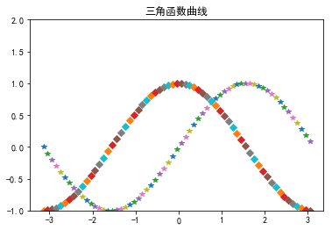
例8.2 绘制三角函数y=sin(x)和y=cos(x)的曲线图
思路：
  x ：[-π,π]，
  对应的y值：sin(x),cos(x)
  绘制一个点：
plt.plot(x,sin,marker='*') #在sin函数的每个坐标点输出一个星形标记
plt.plot(x,cos,marker='D') #在cos函数的每个坐标点输出一个菱形标记
x以0.1 递增，逐点绘制
Notes:
import math
import random #导入数学函数库
import matplotlib.pyplot as plt #导入绘图库
plt.title("三角函数曲线") #显示图表标题
plt.ylim(-1,2) #设置y轴的取值范围
plt.rcParams['font.sans-serif']=['SimHei'] #设置中文字体
plt.rcParams['axes.unicode_minus']=False #显示负号
x=-math.pi
while x<=math.pi:
r=random.random()
g=random.random()
b=random.random()
tm=random.random()
size=random.randint(1,20)
sin=math.sin(x) #计算当前坐标x对应的sin函数值
cos=math.cos(x) #计算当前坐标x对应的cos函数值
plt.plot(x,sin,c=[r,g,b,tm],markersize=size,marker='*') #在sin函数的每个坐标点输出一个星形标记
#plt.plot(x,cos,marker='D') #在cos函数的每个坐标点输出一个菱形标记
x+=0.5
plt.show()

Slide 27
例8.2 绘制三角函数y=sin(x)和y=cos(x)的曲线图
调用math库中的三角函数，利用plot函数输出标记来绘制曲线
import math #导入数学函数库
import matplotlib.pyplot as plt #导入绘图库
plt.title("三角函数曲线") #显示图表标题
plt.ylim(-1,2) #设置y轴的取值范围
plt.rcParams['font.sans-serif']=['SimHei'] #设置中文字体
plt.rcParams['axes.unicode_minus']=False #显示负号
x=-math.pi
while x<=math.pi:
sin=math.sin(x) #计算当前坐标x对应的sin函数值
cos=math.cos(x) #计算当前坐标x对应的cos函数值
plt.plot(x,sin,marker='*') #在sin函数的每个坐标点输出一个星形标记
plt.plot(x,cos,marker='D') #在cos函数的每个坐标点输出一个菱形标记
x+=0.1
plt.show()
绘制函数放在循环内效率低，当循环次数多时绘制速度会很慢，如何改进？？？

Slide 28
#改进:将绘制函数放到循环外,在循环内把计算得到的数据保存到列表中
x=-math.pi;xx=[]
sinx=[]; cosx=[]
while x<=math.pi:
sinx.append(math.sin(x)) #计算当前坐标x对应的sin函数值
cosx.append(math.cos(x)) #计算当前坐标x对应的cos函数值
xx.append(x)
x+=0.1
plt.plot(xx,sinx,marker='*') #在sin函数的每个坐标点输出一个星形标记
plt.plot(xx,cosx,marker='D') #在cos函数的每个坐标点输出一个菱形标记
plt.show()

Slide 29
numpy中快速生成数据的函数
arange(起始点,终止点,步长)
  快速生成某个范围内的数据,默认间隔值为1
  如：np.arange(0,1,0.2)
  结果为array([0. , 0.2, 0.4, 0.6, 0.8])
linspace(起始值，终值，元素个数）
endpoint用于指定是否包括终值，默认为True
  如：np.linspace(10,100,6,endpoint=True)
  结果为array([ 10., 28., 46., 64., 82., 100.])

Slide 30
#改进:使用numpy库
import math #导入数学函数库
import matplotlib.pyplot as plt #导入绘图库
import numpy as np
xx=np.arange(-math.pi,math.pi,0.1)
sinx=np.sin(xx)
cosx=np.cos(xx)
plt.plot(xx,sinx,marker='*') #在sin函数的每个坐标点输出一个星形标记
plt.plot(xx,cosx,marker='D') #在cos函数的每个坐标点输出一个菱形标记
plt.show()

Slide 31
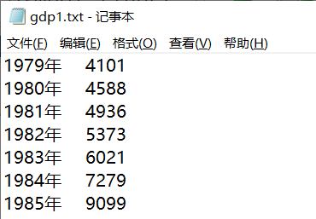
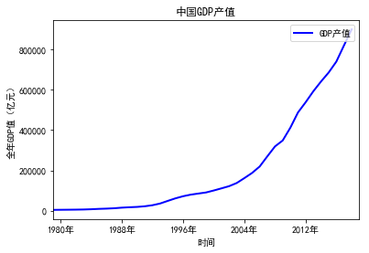
例8.3 绘制中国1979年至2018年的GDP的变化趋势图
1979~2018年中华人民共和国国内生产总值（GDP）统计数据
时间 | 全年 （亿元） | 时间 | 全年 （亿元） | 时间 | 全年 （亿元） | 时间 | 全年 （亿元）
2018年 | 900309 | 2008年 | 319245 | 1998年 | 85196 | 1988年 | 15180
2017年 | 820754 | 2007年 | 270092 | 1997年 | 79715 | 1987年 | 12175
2016年 | 740061 | 2006年 | 219439 | 1996年 | 71814 | 1986年 | 10376
2015年 | 685993 | 2005年 | 187319 | 1995年 | 61340 | 1985年 | 9099
2014年 | 641281 | 2004年 | 161840 | 1994年 | 48638 | 1984年 | 7279
2013年 | 592963 | 2003年 | 137422 | 1993年 | 35673 | 1983年 | 6021
2012年 | 538580 | 2002年 | 121717 | 1992年 | 27195 | 1982年 | 5373
2011年 | 487940 | 2001年 | 110863 | 1991年 | 22006 | 1981年 | 4936
2010年 | 412119 | 2000年 | 100280 | 1990年 | 18873 | 1980年 | 4588
2009年 | 348518 | 1999年 | 90564 | 1989年 | 17180 | 1979年 | 4101

Slide 32
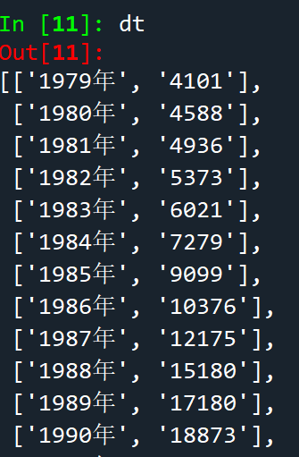
思路：
1、文件内容读入列表
  with open("gdp.txt","r") as ff:
  dt=ff.readlines() #读到字符串列表中
2、 获取文件中的数据行数
  n=len(dt)
3、将dt中的每一行做如下预处理：
  去除右边的换行符
  以制表符为分隔符，分割为子列表
  for i in range(0,n):
  dt[i]=dt[i].rstrip('\n') #去除每一行字符串末尾的换行符
  dt[i]=dt[i].split('\t')
数据预处理结果为：dt列表中存放的数据为

Slide 33
4、获取X、Y轴的数据
  gdpYear=[' '] * n
  gdpValue=[0] * n
  for i in range(0,n):
  gdpYear[i] =dt[i][0] #获取年份
  gdpValue[i]=int(dt[i][1]) #获取GDP值
5、画图
plt.plot(gdpYear , gdpValue) 加一个level=xxx
  设置x刻度：间隔为8，
  plt.xlim(0,40) #设置X轴的取值范围
  label=[] #设置x轴标签
  for i in range(1,40,8):
  label.append(gdpYear[i])
  plt.xticks(range(1,40,8),label) #设置X轴的刻度

Slide 34
调整图例位置
plt.legend(loc='String or Number', bbox_to_anchor=(num1, num2))
String | Number
upper right | 1
upper left | 2
lower left | 3
lower right | 4
right | 5
center left | 6
center right | 7
lower center | 8
upper center | 9
center | 10
bbox_to_anchor=(num1, num2))
  num1：控制水平相对位置
  num2：控制垂直相对位置
使用该参数，loc不起作用

Slide 35
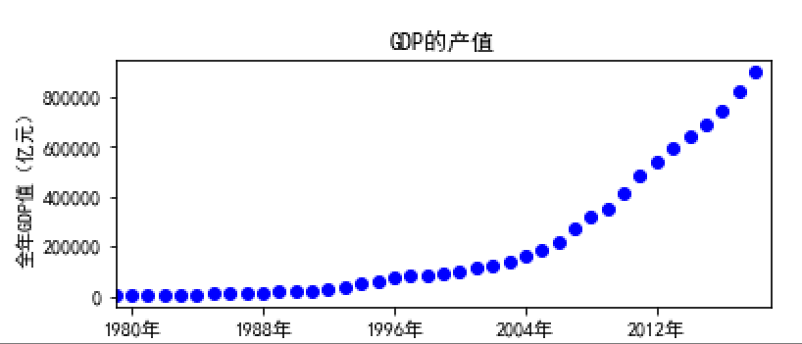
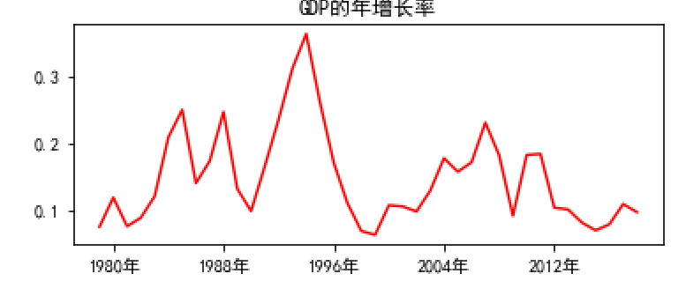
例8.3 绘制中国1979年至2018年的GDP的变化趋势图(自学）
方法2，引入pandas库，读取电子表格文件“gdp-1.xlsx”中的数据（该文件增加了GPD的年增长率数据），然后通过2个子图分别绘制GDP产值的散点图以及年增长率的折线图。
import matplotlib.pyplot as plt
import pandas as pd #导入pandas库
plt.rcParams['font.sans-serif']=['SimHei']
dt=pd.read_excel("gdp-1.xlsx")
#从电子表格文件中读取GDP数据
说明：
dt是一个DataFrame，由行标签、列标签和数值3部分组成
读取某列的数据：dt[‘列标签’]

Slide 36
fig,axes = plt.subplots(nrows=2,ncols=1,figsize=(6,6))
plt.subplots_adjust(hspace=0.6) #调节子绘图区之间的垂直间距
#绘制第一个子图
plt.subplot(211) #指定子绘图区为第1个
plt.title("GDP的产值") #设置子图表1的标题
plt.xlabel('时间') #设置子图表1的X轴标题
plt.ylabel("全年GDP值（亿元）") #设置子图表1的Y轴标题
plt.xlim(0,40) #设置子图表1的X轴取值范围
label=[]
for i in range(1,40,8):
label.append(dt.iloc[i,0])
plt.xticks(range(1,40,8),label)
plt.scatter(dt['年份'],dt['产值'],color='b') #绘制GDP产值的散点图

Slide 37
#指定子绘图区为第2个
plt.subplot(212)
plt.title("GDP的年增长率") #设置子图表2的标题
plt.xticks(range(1,40,8),label) #设置子图表2的X轴的刻度
plt.plot(dt['年份'],dt['增长率'],color='r') #绘制GDP增长率的折线图
plt.show( )

Slide 38
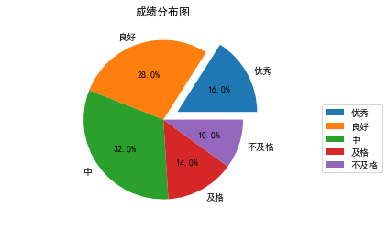
8.2.2 绘制饼图
plt.pie(score, explode，labels,……)
例8.4 绘制一个饼图，显示各等级成绩的占比情况
import matplotlib.pyplot as plt
score = [0.16,0.28,0.32,0.14,0.1] #各等级的成绩数据百分比
plt.rcParams['font.sans-serif']=['SimHei']
plt.title("成绩分布图") #图表标题
labels = ['优秀', '良好', '中', '及格','不及格'] #数据标记
explode = (0.2, 0, 0, 0,0) #裂开第1块
plt.axis('equal')# 设置横轴纵轴比例一样
plt.pie(score, explode=explode, labels=labels, autopct='%4.1f%%')
# autopct='%4.1f%%'控制数据标记的格式化显示,显示1位小数
plt.legend(bbox_to_anchor=(1, 0.6)) #设置图例显示

Slide 39
8.2.3 绘制散点图
scatter函数用于绘制散点图
散点图适合展现两个变量之间的关系，用两组数据构成多个坐标点，通过坐标点的分布来判断两个变量之间是否存在某种关联，或分析坐标点的分布情况。
scatter函数的使用形式为：
plt.scatter(x, y, s=None, c=None, marker=None, cmap=None,**kwargs)
说明：
  ① x：存放所有顶点的x坐标序列，y中存储所有顶点的y坐标序列；
  ② 参数s用于指定标记大小，默认为36.0。如果指定s=10，那么所有标记点的大小都是10。如果要显示不同大小的标记，可以给s赋值一个列表或元组序列，其长度必须与标记点的数量一致；
  ③ 参数c用于标记每个顶点的颜色；

Slide 40
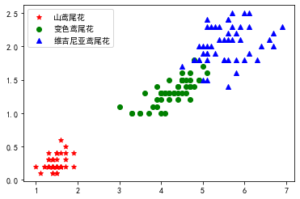
【例8.5】绘制一个散点图，显示鸢尾花的分类情况
import matplotlib.pyplot as plt
from matplotlib import cm
plt.rcParams["font.sans-serif"]=["SimHei"]
iris=open("iris.csv").readlines()
for i in range(len(iris)):
iris[i]=iris[i].rstrip(“\n”).strip() #去末尾换行符和多余空格
if iris[i]:
iris[i]=iris[i].split(“,”) #分割字符串
x=[float(item[2]) for item in iris if len(item)>0 and item[-1]==“Iris-setosa”] #去空行，取宽度
y=[float(item[3]) for item in iris if len(item)>0 and item[-1]=="Iris-setosa"]
plt.scatter(x,y,c='r',marker="*",label="山鸢尾花")
x=[float(item[2]) for item in iris if len(item)>0 and item[-1]=="Iris-versicolor"]
y=[float(item[3]) for item in iris if len(item)>0 and item[-1]=="Iris-versicolor"]
plt.scatter(x,y,c='g',marker="o",label="变色鸢尾花")
x=[float(item[2]) for item in iris if len(item)>0 and item[-1]=="Iris-virginica"]
y=[float(item[3]) for item in iris if len(item)>0 and item[-1]=="Iris-virginica"]
plt.scatter(x,y,c='b',marker="^",label="维吉尼亚鸢尾花")
plt.legend()
plt.show()

Slide 41
【例8.5】绘制一个散点图，显示鸢尾花的分类情况(自学，numpy)
from sklearn.datasets import load_iris
import matplotlib.pyplot as plt
from matplotlib import cm
plt.rcParams["font.sans-serif"]=["SimHei"]
iris=load_iris() #加载鸢尾花数据
dt=iris.data #获得数据集
tg=iris.target #获得样本的分类信息
x=dt[tg==0,2]
y=dt[tg==0,3]
plt.scatter(x,y,c='r',marker="*",label="山鸢尾花")
x=dt[tg==1,2]
y=dt[tg==1,3]
plt.scatter(x,y,c='g',marker="o",label="变色鸢尾花")
x=dt[tg==2,2]
y=dt[tg==2,3]
plt.scatter(x,y,c='b',marker="^",label="维吉尼亚鸢尾花")
plt.legend()
plt.show()
过滤行
指定列

Slide 42
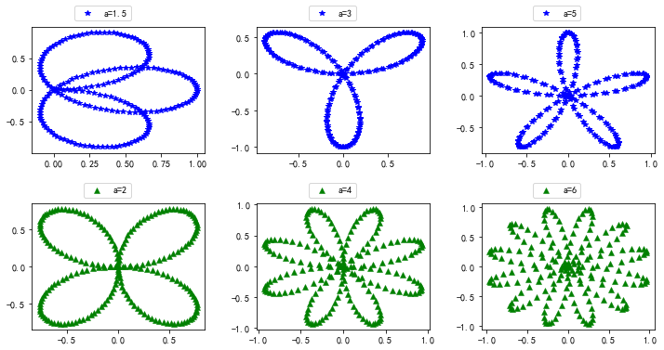
综合应用案例
【例8.11】分别用plot函数和scatter函数绘制图案
图案的参数方程为：
r=sin(a*θ)
x=r*cos(θ)
y=r*sin(θ)
其中：
θ是[0，2π]之间的弧度值
a：任意实数
a的值决定了图案的形状

Slide 43
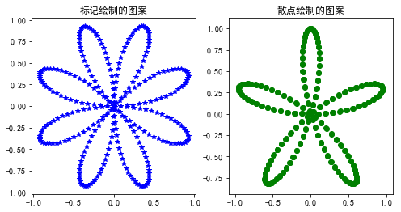
方法1，用标准的数学库函数来实现，利用循环控制生成每一个坐标点的值。
from math import *
import matplotlib.pyplot as plt
plt.rcParams['axes.unicode_minus']=False
plt.rcParams['font.sans-serif']=['SimHei']
#创建绘图区
fig1=plt.figure(figsize=(8,4),facecolor='w')
fig1.add_subplot(121) #添加第1个子绘图区
#plt.subplot(121)
plt.title('标记绘制的图案')
a=0
while a<=2 * pi: #每次产生一个坐标点
r=sin(4*a) #花瓣数为8，半径
x,y=r*cos(a),r*sin(a)
plt.plot(x,y,'b*',linewidth=4) #绘制星号
a+=0.02
#改进
th=0; xx=[]; yy=[]
while th<=2 * math.pi:
r=math.sin(4*th)
xx.append(r*math.cos(th))
yy.append(r*math.sin(th))
th+=0.02
plt.plot(xx,yy,'b*',linewidth=4)

Slide 44
fig1.add_subplot(122)
plt.title('散点绘制的图案')
a=0
while a<=2* pi:
r=sin(5*a) #花瓣数为5
x,y=r*cos(a),r*sin(a)
plt.scatter(x,y,c="g",marker="o") a+=0.02
#改进：
th=0; xx=[]; yy=[]
while th<=2* math.pi:
r=math.sin(5*th)
xx.append(r*math.cos(th))
yy.append(r*math.sin(th))
th+=0.02
plt.scatter(xx,yy,c="g",marker="o")

Slide 45
方法2，引入numpy库，可以快速生成数据序列并制图，简单方便
import numpy as np #导入numpy 库
import matplotlib.pyplot as plt
plt.rcParams['axes.unicode_minus']=False
plt.rcParams['font.sans-serif']=['SimHei']
fig1=plt.figure(figsize=(8,4),facecolor='w')
a=np.arange(0,2*np.pi,0.02) #快速生成表示角度值的序列a
r=np.sin(4*a) #计算相应的r序列
x,y=r*np.cos(a),r*np.sin(a) #计算坐标x,y的序列值
fig1.add_subplot(121)
plt.title('标记点绘制图案')
plt.plot(x,y,'b*',linewidth=4)
fig1.add_subplot(122)
plt.title('散点绘制图案')
plt.scatter(x,y,c=“g”,marker=“o”) #x,y是序列

Slide 46
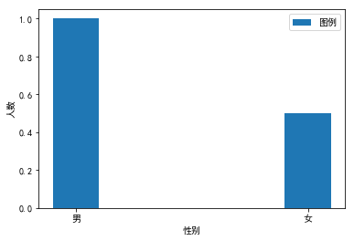
条形图
plt.bar(left, height, width, ……)
参数：
1. left：x轴的位置序列，一般采用arange函数产生一个序列
2. height：y轴的数值序列，即柱形图的高度（对应要展示的数据）
3. alpha：透明度
4. width：为柱形图的宽度，一般0.8即可
5. color或facecolor：柱形图填充的颜色
6. edgecolor：图形边缘颜色
7. label：图例标签
8. linewidth or linewidths or lw：线的宽度

Slide 47
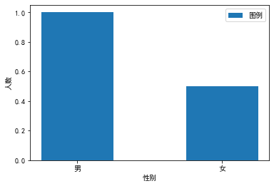
例：条形图
import matplotlib.pyplot as plt
import matplotlib as mpl
mpl.rcParams['font.sans-serif'] = ['SimHei']
rect=plt.bar(x =(0,1),height =(1,0.5),width=0.5, align='center')
#align设置plt.xticks()函数中标签的位置
plt.ylabel('人数')
plt.xlabel('性别')
plt.xticks((0,1),("男","女"))
plt.legend((rect,),("图例",))
plt.show()

Slide 48

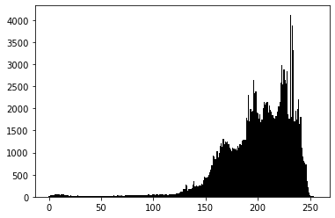
例8.6 图像的条形图
方法1，采用bar函数绘制
import numpy as np
import matplotlib.pyplot as plt
from PIL import Image
im=np.array(Image.open(r"dog.jpg"))
hd=256*[0] #给列表hd初始化256个0
for i in range(im.shape[0]): # i控制行数
for j in range(im.shape[1]): # j控制列数
k=im[i,j,0]*0.3+im[i,j,1]*0.59+im[i,j,2]*0.11 #计算当前像素点的灰度值
hd[int(k)] +=1 #该灰度值的像素点数目累加
index=range(256)
bar_width=1
plt.bar(index,hd,bar_width,alpha=1,color='k’)
plt.show()
#im是一个三维列表
im.shape (355, 474, 3) 474*355*3通道

Slide 49
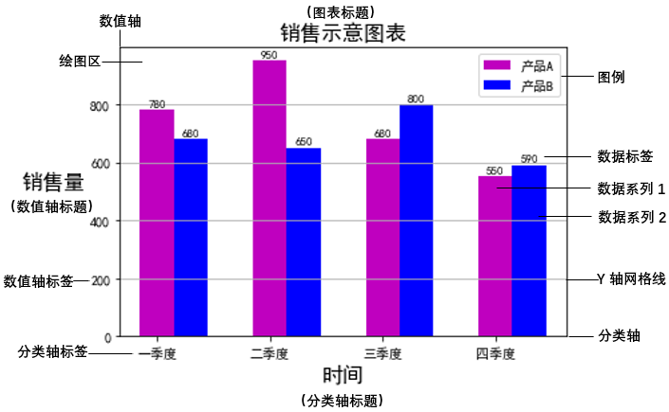
例8.1 补充 —销售量柱状图（多个系列并列显示）

Slide 50
import matplotlib.pyplot as plt #导入matplotlib库中的pyplot子库
fig, ax = plt.subplots(figsize=(6,4)) #指定绘图区大小为6*4英寸
seazons=['一季度', '二季度', '三季度','四季度'] #分类轴的显示标签
barW=0.3 #barW控制条形宽度
saleA= [780, 950, 680,550] #产品A的销售数据
saleB= [680,650, 800,590] #产品B的销售数据
x1=[0,1,2,3] #x1控制产品A的分类轴刻度
x2=[x+barW for x in x1] #x2控制产品B的分类轴刻度
plt.rcParams['font.sans-serif'] = ['SimHei'] #设置显示中文字体

Slide 51
ax.set_title('销售示意图表',fontsize=12)
ax.set_xlabel('时间',fontsize=12)
ax.set_ylabel('销售量',rotation=0,ha='right',fontsize=12)
ax.set_xticks(x1,seazons) #设置分类轴的刻度
ax.grid(axis='y') #显示横向网格线
plt.bar(x1,saleA,barW,color='m',label='产品A') #绘制产品A的柱形图
for a,b in zip(x1,saleA): #在每个柱形的顶部标记出数据值
plt.text(a, b+10, '%.0f' % b, ha='center', fontsize=9)
plt.bar(x2,saleB,barW,color='b',label='产品B') #绘制产品B的柱形图
for a,b in zip(x2,saleB):
plt.text(a, b+10, '%.0f' % b, ha='center', fontsize=9)
plt.legend(loc='upper right' ) #在右上角显示图例文字
plt.show( )

Slide 52
绘制直方图
直方图是一种统计报告图，由一系列高度不等的纵向条纹或线段表示数据分布的情况， 一般用横轴表示数据类型，纵轴表示分布情况。
  plt.hist(x, bins, normed) : 绘制直方图
  功能：根据原始数据x绘制其直方图，x用于指定要绘制直方图的数据，bins指定直方图条形的个数，默认为10个。

Slide 53
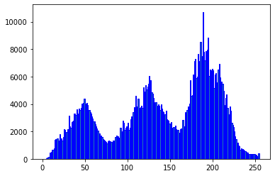
例8.6 图像的直方图
方法2，采用hist函数绘制
import numpy as np
import matplotlib.pyplot as plt
from PIL import Image
im=np.array(Image.open(r"Tulips.jpg"))
n=int(im.size/3 )
hd=n*[0] #存放每个像素点的灰度值
row=im.shape[0]
col=im.shape[1]
for i in range(row):
for j in range(col):
v=im[i,j,0]*0.3+im[i,j,1]*0.59+im[i,j,2]*0.11 #计算像素点的灰度值
hd[i*col+j] =v #保存每一个灰度值
plt.hist(hd,256,edgecolor='b')

Slide 54
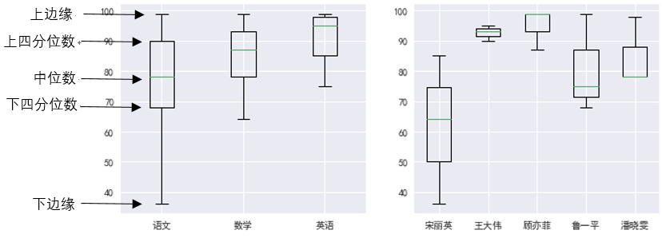
绘制箱形图
箱形图（又叫盒须图）:用于显示一组数据的分布情况，因形状像箱子而得名。
绘制思路：把一组数据从小到大排序，找出这组数据:
  下边缘（最小值）
  下四分位数Q1（1/4处）
  中位数（1/2）
  上四分位数Q3（3/4处）
  上边缘（最大值）
Notes:
箱形图又叫盒须图,用于显示一组数据的分布情况，因形状像箱子而得名。先将一组数据从小到大排序，找出这组数据的下边缘（最小值）、下四分位数Q1（四分之一处）、中位数（中间）、上四分位数Q3（四分之三处）、上边缘（最大值），然后连接两个四分位数画出箱子，再将上边缘和下边缘与箱子相连接，中位数则位于箱子内。异常值被定义为小于Q1－1.5*IQR或大于Q3+1.5*IQR的数，其中四分位距IQR=Q3-Q1

Slide 55
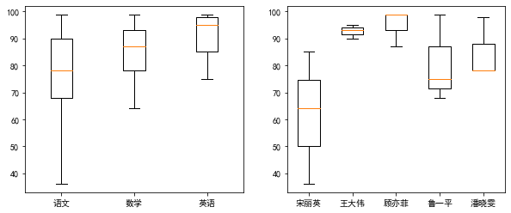
绘制学生成绩的箱形图（自学）
方法1，直接将数据保存在列表中，适合数据量少的情况下使用。
import matplotlib.pyplot as plt
plt.rcParams['font.sans-serif']=['SimHei']
fig,ax=plt.subplots(1,2,figsize=(10,4))
subject=["语文","数学","英语"]
names=["宋丽英","王大伟","顾亦菲","鲁一平","潘晓雯"]
score1=[[36,90,99,68,78],[64,93,87,99,78],[85,95,99,75,98]]
score2=list(map(list,zip(*score1))) #将成绩列表转置
plt.subplot(121)
plt.boxplot(x=score1,labels=subject) #按课程分类绘制,labels为分类轴标签
plt.subplot(122)
plt.boxplot(x=score2,labels=names) #按学生分类绘制

Slide 56
方法2，引入pandas库，直接调用pandas库中的boxplot函数可以快速绘制箱形图，同时数据存放在电子表格中，适合数据量大的情况下使用。
import matplotlib.pyplot as plt #导入绘图库
import pandas as pd #导入pandas库
scores=pd.read_excel("学生成绩数据.xlsx") #读取文件中的成绩数据
plt.rcParams['font.sans-serif']=['SimHei'] #设置中文字体
scores.boxplot() #绘制箱形图

Slide 57
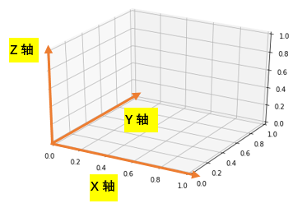
三维可视化
首先调用figure（）函数创建一个绘图区
然后调用Axes3D()函数创建三维坐标系；
或者通过gca( )函数获取当前坐标系，并通过参数projection='3d'指定绘制的是三维图表
import matplotlib.pyplot as plt
from mpl_toolkits.mplot3d import Axes3D
fig = plt.figure() #创建全局绘图区
ax = Axes3D(fig) #创建三维坐标系
plt.show()

Slide 58
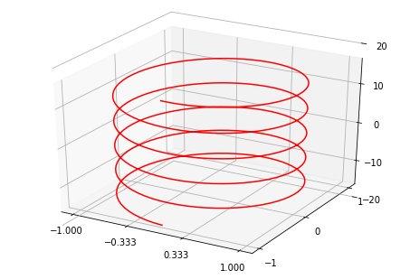
例8.7 绘制螺旋线
from mpl_toolkits.mplot3d import Axes3D
import numpy as np
import matplotlib.pyplot as plt
plt.rcParams['font.sans-serif']=["SimHei"]
plt.rcParams['axes.unicode_minus']=False
fig=plt.figure() #新建绘图区
ax=Axes3D(fig) #新建三维坐标
z=np.arange(-5*np.pi,5*np.pi,0.1) #生成数据
x，y=np.sin(z),np.cos(z)
ax.set_xticks(np.linspace(-1,1,4)) #设置轴的数值范围与标记个数
ax.set_yticks(np.linspace(-1,1,3))
ax.set_zticks(np.linspace(-20,20,5))
plt.plot(x,y,z,c='r')

Slide 59
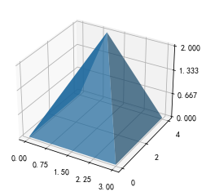
例8.8 绘制四棱锥
import matplotlib.pyplot as plt
import numpy as np
from mpl_toolkits.mplot3d import Axes3D
fig = plt.figure()
ax=Axes3D(fig)
#ax = fig.add_subplot(111, projection='3d')
x = [0, 3, 3, 0, 1] #设置4个顶点的坐标
y = [0, 0, 4, 4, 4]
z = [0, 0, 0, 0, 2]
ax.set_xticks(np.linspace(0,3,5)) #设置三个轴向的标记
ax.set_yticks(np.linspace(0,4,3))
ax.set_zticks(np.linspace(0,2,4))
ax.plot_trisurf(x, y, z,alpha=0.7) #以三角面填充
（1，4，2）
（0，4，0）
（3，4，0）
（0，0，0）
（3，0，0）

Slide 60
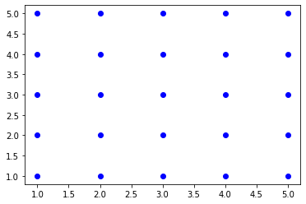
例8.9 绘制一个空心的立方体（自学）
① 导入必要的库，调用numpy中的函数生成xy平面上的25个网格坐标点。
import matplotlib.pyplot as plt
import numpy as np
x=np.linspace(1,5,5) #生成的x序列为：array([1., 2., 3., 4., 5.])
y=np.linspace(1,5,5) #生成的y序列为：array([1., 2., 3., 4., 5.])
xx,yy=np.meshgrid(x,y) #调用meshgrid生成xy平面上的25个网格坐标点
plt.plot(xx,yy,"bo") #用蓝色圆点标注各个坐标点的位置
plt.show()

Slide 61
② 创建一个三维坐标系的绘图区，设置各个坐标的刻度显示范围
  from mpl_toolkits.mplot3d import Axes3D
  fig=plt.figure()
  ax=Axes3D(fig)
  ax.set_xlim(1,5)
  ax.set_ylim(1,5)
  ax.set_zlim(1,5)
③ 生成xy平面上25个网格点坐标对应的z坐标的值
z = np.zeros(25)+5 # z的值为25个5：array([5., 5.…… 5.])
zz= z.reshape(5, 5) # 将z修改为二维向量

Slide 62
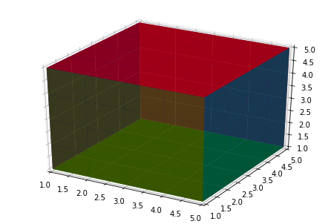
④ 绘制6个网格面
ax.plot_surface(xx, yy, zz, color='r', alpha=0.7) #顶面
ax.plot_surface(xx, yy ,zz-4,color='g', alpha=1 ) #底面
ax.plot_surface(zz-4,xx, yy, color='b', alpha=1) #后面
ax.plot_surface(zz, xx, yy, color='c', alpha=0.7) #前面
ax.plot_surface(yy, zz, xx, color='m', alpha=1 ) #右面
ax.plot_surface(yy, zz-4,xx, color='y', alpha=0.7) #左面

Slide 63
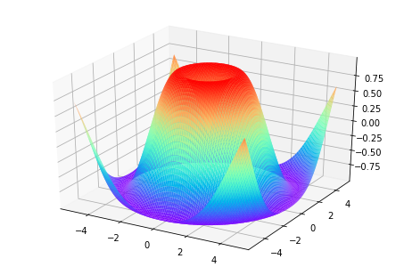
例8.10 绘制曲面图
import numpy as np
import matplotlib.pyplot as plt
from matplotlib import cm
from mpl_toolkits.mplot3d import Axes3D
fig = plt.figure()
ax = Axes3D(fig)
X,Y = np.arange(-5, 5, 0.1),np.arange(-5, 5, 0.1)
X,Y = np.meshgrid(X, Y) #形成网格矩阵
R = np.sqrt(X**2 + Y**2)
Z = np.sin(R)
ax.plot_surface(X,Y,Z,rstride=1,cstride=1,cmap=cm.rainbow)
Z = np.sin(R)
cmap=cm.rainbow
Z = np.cos(R)
cmap=cm.spectral

Slide 64
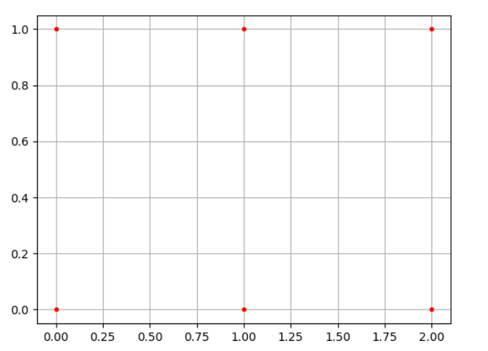
np.meshgrid（）：生成坐标点矩阵
例如：
x = np.array([0, 1, 2]) #横坐标向量
y = np.array([0, 1]) #纵坐标向量
X, Y = np.meshgrid(x, y) #得到坐标矩阵
print(X)
print(Y)
plt.plot(X, Y,
color='red', # 全部点设置为红色
marker='.', # 点的形状为圆点
linestyle='') # 线型为空，也即点与点之间不用线连接
plt.grid(True)
plt.show()
[[0 1 2]
[0 1 2]]
[[0 0 0]
[1 1 1]]

Slide 65
为了绘制 3D 图形，需要调用 Axes3D 对象的 plot_surface() 方法
例如：
ax.plot_surface(X, Y, Z,
rstride=1, # rstride（row）指定行的跨度
cstride=1, # cstride(column)指定列的跨度
cmap=plt.get_cmap('rainbow')) # 设置颜色映射

Slide 66
动态可视化（自学）
例1 动态绘制sin曲线
import numpy as np
import matplotlib.pyplot as plt
from matplotlib.animation import FuncAnimation
fig, ax = plt.subplots()
XX, YY = [], [] # x和y坐标点数据序列
line, = ax.plot([], [], 'r*') # 待绘制的折线
def init(): # 初始化绘制环境
ax.set_xlim(0, 2*np.pi) # X轴显示的数据范围
ax.set_ylim(-1, 1) # y轴显示的数据范围
def update(x): # 不断刷新画布，x用于传入坐标值
XX.append(x)
YY.append(np.sin(x))
line.set_data(XX, YY) # 传入绘制线条所需坐标值序列
ani = FuncAnimation(fig, update, frames=np.linspace(0, 2*np.pi, 50),
init_func=init,interval=10)
plt.show()
Notes:
必须在“Tools / Preference”中设置Ipython Console的Graphic为QT4(默认是Inline)
级联模式看不到动画效果，必须是图形界面下
动态可视化的窗口关闭以后，再次运行无法开启新的窗体，在程序开头加上plt.close(“all”)，表示把前面所有的窗体都关闭
plt.close("all")

